Slide 1


Checkbox và RadioButton

Slide 2
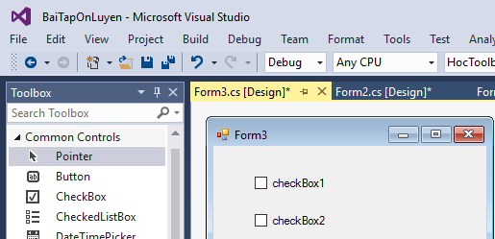
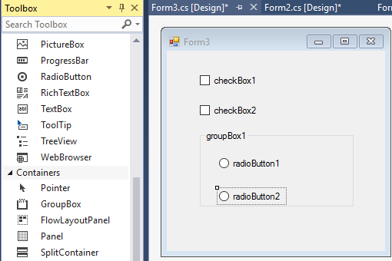
Nội dung
Checkbox
RadioButton

Slide 3
Checkbox và RadioButton
Checkbox cho phép trên giao diện người sử dụng có thể chọn nhiều lựa chọn.
RadioButton cho phép trên giao diện người sử dụng chỉ được chọn 1 lựa chọn. Phải kết hợp với GroupBox để nhóm các RadioButton (bắt buộc)
Thuộc tính | Mô tả
Name | Tên control, thường bắt đầu bằng chk (CheckBox) và rad, rbtn (RadioButton)
Text | Tiêu đề control, thường nằm bên phải control đó
Checked | Trạng thái control, true là đang được chọn.

Slide 4
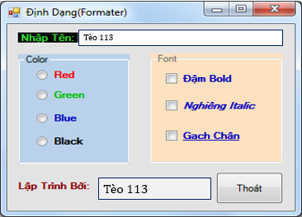
Checkbox và RadioButton
Demo chương trình:
txtNhapTen
radRed
chkBold
khi Form load.
Radiobutton Red được chọn mặc định
Con trỏ xuất hiện ngay tại ô Nhập tên.
Khi gõ tên vào ô Nhập tên (gõ ký tự nào thì lable lập trình chạy song song cùng giá trị trong ô nhập tên)
lblLapTrinh
btnThoat
lblLapTrinh.Font = new Font(lblLapTrinh.Font.Name, lblLapTrinh.Font.Size, lblLapTrinh.Font.Style ^ FontStyle.Bold);

Slide 5


Hey! Coding is easy!
END

